Slide 1
АДМИНИСТРАЦИЯ МУНИЦИПАЛЬНОГО ОБРАЗОВАНИЯ Г. БОДАЙБО И РАЙОНА
Отчет мэра г. Бодайбо и района о результатах своей деятельности и деятельности администрации
г. Бодайбо и района за 2021 год

Slide 2
ОСНОВНЫЕ ИТОГИ 2021 ГОДА
Бодайбинский район выполнил плановые показатели по бюджету и сохранил его социальную направленность. Основные усилия Администрации в тесном взаимодействии с золотодобывающими предприятиями и бизнесом были направлены на обеспечение комфортной среды проживания и повышение качества жизни в Бодайбинском районе.
Итоги социально-экономического развития
МО г. Бодайбо и района в 2020 году характеризуются ростом основных показателей:
золотодобывающие компании добыли 24,4 тонны золота (в 2020 г. - 25,1 тонн);
увеличилась выручка от реализации продукции работ, услуг на 5,2% (в 2020 г. – на 36,6%);
увеличилось на 16,4% поступление налогов и сборов в бюджет муниципального района (в 2020 г. – 9,2%);
увеличилась на 8,1% среднемесячная заработная плата работников промышленных предприятий, действующих на территории Бодайбинского района, которая в целом по району составила 111 414,0 руб. в месяц (в 2020 г. –103 039,3 руб.);
увеличился на 20,7% показатель обеспеченности собственными доходами бюджета МО г. Бодайбо и района на душу населения, который составил 78,54 тыс. руб. (в 2020 г. – соответственно 9,8% и 65,1 тыс. руб.)
на реализацию проекта «Народные инициативы» выделено 6,4 млн. рублей. Средства направлены на приобретение школьного автобуса, оснащение МКУ «КДЦ г. Бодайбо и района» оборудованием, обустройство спортивной площадки СОШ № 3.
114,5 млн. рублей направлено на строительство и реконструкцию объектов, проведение ремонтов учреждений социальной сферы.
В рамках соглашений о социально-экономическом партнерстве между Администрацией г. Бодайбо и района и золотодобывающими предприятиями
на реализацию социальных
проектов привлечено 52,4 млн. руб.
(в 2020 г. - более 70 млн. руб.)

Slide 3
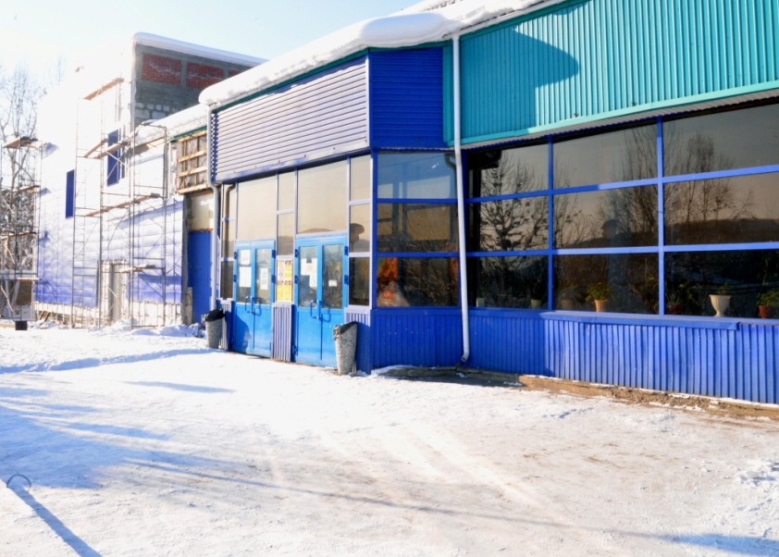
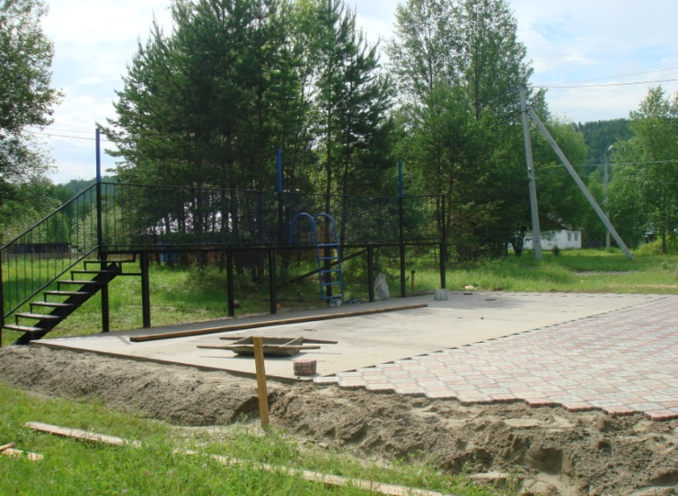
За счет бюджетных средств разного уровня реализованы крупные
социальные проекты:
продолжена работа по строительству школы в пос. Мамакан;
продолжена работа по реконструкции Культурно-досугового центра г. Бодайбо. Выполнен ремонт системы отопления; комплекс работ по подготовке технического плана устройства подпорной стены; ремонт полов в помещениях; электромонтажные работы, устройство аварийных светильников. Объект буден сдан в эксплуатацию в 2022 году;
продолжена работа по благоустройству детского оздоровительного лагеря «Звездочка». В 2021 г. в лагере отдохнуло 268 детей и подростков. Из них, 89 - из семей, находящихся в трудной жизненной ситуации.

Slide 4
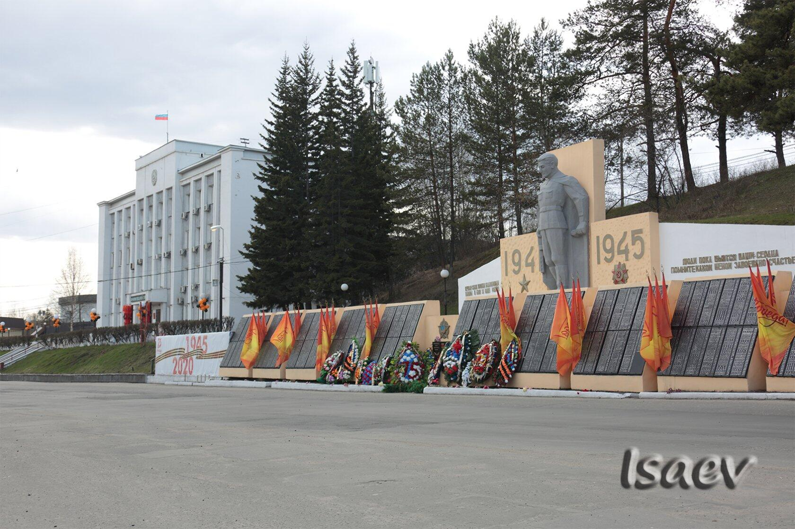
В 2021 году Администрация г. Бодайбо и района продолжила планирование и формирование бюджета на основе программно-целевого метода, что обеспечивает долгосрочную сбалансированность и устойчивость бюджета, повышает качество управления муниципальными финансами
В 2021 г. на территории МО г. Бодайбо и района действовало 12 муниципальных программ. На их реализацию было направлено 1 583,6 млн. руб. (в 2020 г. - 1 381,1 млн. руб.), что составило 92% в общем объеме расходов бюджета района.
«Муниципальная собственность и земельные правоотношения» на 2020-2025 г.г.
«Строительство, реконструкция, капитальные и текущие ремонты объектов муниципальной собственности МО г. Бодайбо и района» на 2020-2025 г.г.
«Развитие территории муниципального образования г. Бодайбо и района» на 2020-2025 г.г.
«Развитие системы образования Бодайбинского района» на 2020-2025 г.г.
«Развитие культуры Бодайбинского района» на 2015-2020 г.г.
«Развитие молодежной политики в Бодайбинском районе» на 2020-2025 г.г.
Профилактика социально-значимых заболеваний на территории Бодайбинского района на 2020 – 2025 г.г.
«Молодым семьям – доступное жилье» на 2020 – 2025 г.г.
«Развитие физической культуры и спорта в Бодайбинском районе» на 2020-2025 г.г.
«Семья и дети Бодайбинского района» на 2016-2020 г.г.
«Управление муниципальными финансами муниципального образования г. Бодайбо и района» на 2020-2025 г.г.
«Развитие территории муниципального образования г. Бодайбо и района» на 2020-2025 г.г.

Slide 5
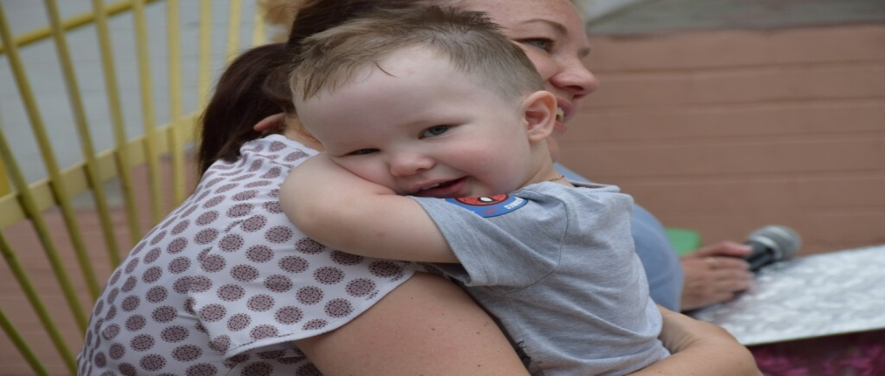
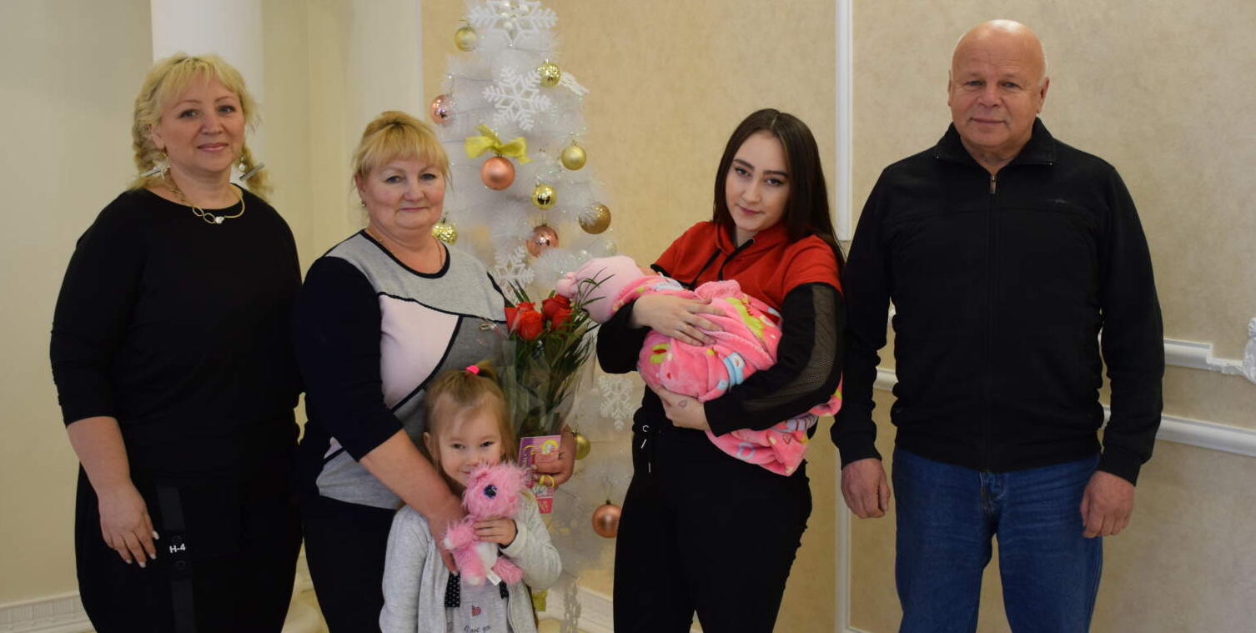
НАСЕЛЕНИЕ
Торжественное мероприятие, посвященное
чествованию первого ребенка, родившегося в Бодайбинском районе в 2021 году. Девочку назвали Софией.

Slide 6
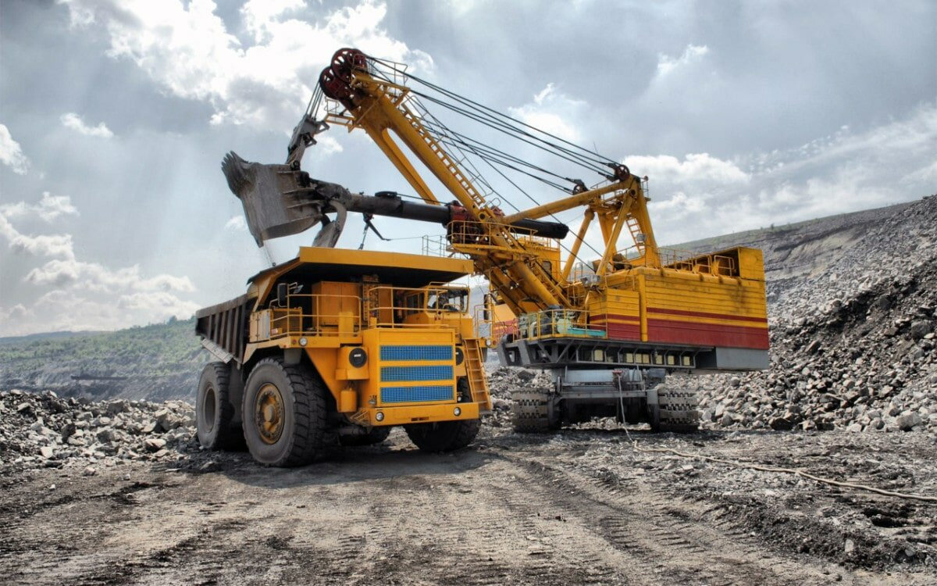
ЗАНЯТОСТЬ И УРОВЕНЬ ЖИЗНИ НАСЕЛЕНИЯ
По состоянию на 01.01.2021г.
в Бодайбинском районе уровень безработицы составил – 0,31% (областной показатель – 1%).
В 2021 г. трудоустроено 279 чел., направлено на профобучение 16 чел.; 4 чел. создали собственный бизнес (по программе самозанятости), стажировку прошли 2 выпускника ГБПОУ ИО «Бодайбинский горный техникум».
В 2021 г. пособие по безработице получили 246 чел. (в 2020 г. – 410 чел.,), средний размер которого составил 9 774,40 руб. (в 2020 г. – 9 109,78 руб.). Всего было выплачено в 2021 г. пособий на 3,41 млн. руб.
Структура вакансий по отношению к предыдущему году не изменилась. Как и ранее, более 65% составляют квалифицированные специалисты рабочих профессий для промышленных предприятий: бульдозеристы, экскаваторщики, водители автомобилей, машинисты буровых установок, слесари-ремонтники.
Для бюджетных учреждений: хореографы, учителя, инструкторы по физической культуре, врачи и др.
В ЭКОНОМИКЕ РАЙОНА ЗАНЯТО
15,4 ТЫС. ЧЕЛОВЕК
НАИБОЛЬШАЯ ДОЛЯ ЗАНЯТЫХ –
В ЗОЛОТОДОБЫВАЮЩЕЙ ОТРАСЛИ – 63%
Среднемесячная заработная плата работников крупных и средних предприятий, действующих на территории Бодайбинского района
2020 год
2021 год
103 162,5
111 414,5

Slide 7
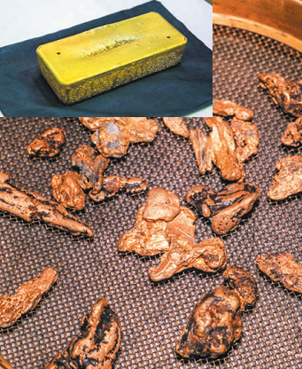
РАЗВИТИЕ ЭКОНОМИЧЕСКОГО ПОТЕНЦИАЛА
25,1 т.
25,1 т.
24, 4 т.
Всего на территории Бодайбинского района осуществляют деятельность по добыче драгметалла 35 крупных и малых предприятий. Развитие отрасли обеспечивают крупные золотодобывающие компании, осуществляющие деятельность на рудных месторождениях: АО «Полюс Вернинское»,
ПАО «Высочайший», ООО «ГРК «Угахан», ООО «Друза».
На россыпных месторождениях продолжают работать:
АО «ЗДК «Лензолото» (и его дочерние предприятия),
ЗАО «АС «Витим», ООО «Друза», ООО «Угахан»,
ООО «АС «Иркутская», ЗАО «ГПП «Реткон»,
ООО «АС «Лена», ООО «АС «Сибирь» и др.

Slide 8
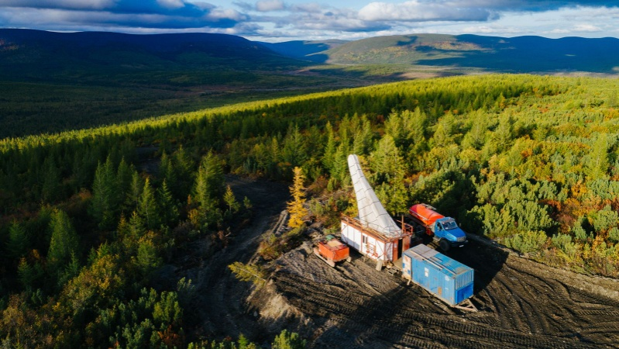
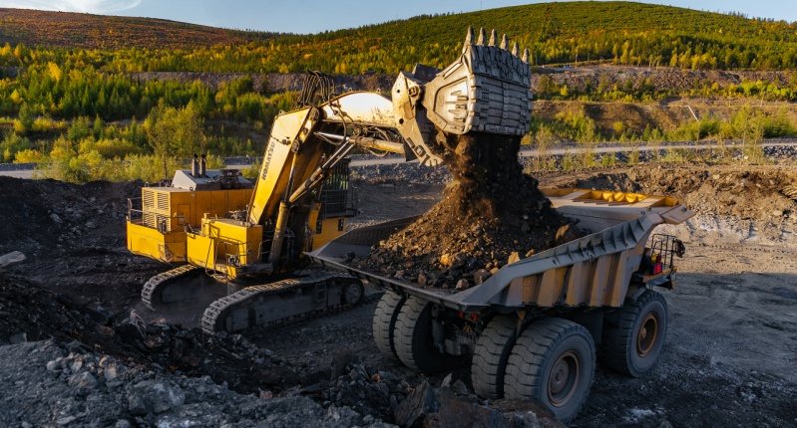
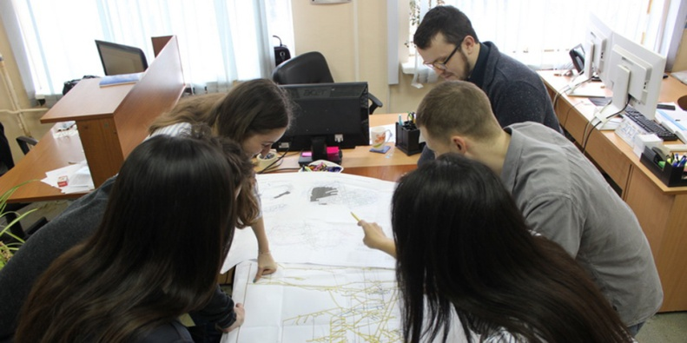
ИНВЕСТИЦИИ
Объем инвестиций в основной капитал за 2021 г. по предварительным данным составит 19 025,0 млн. руб. или на 4,6 % больше, чем в 2020 г.
Увеличение объемов инвестиции связано с освоением золоторудного месторождения Сухой Лог - крупнейшего месторождения золота в России и одного из крупнейших в мире.
Разработка двух месторождений: «Чертово корыто» и «Вернинское» вошло в список инвестиционных проектов Бодайбинского района. Месторождения разрабатывает компания АО «Полюс Вернинское». В результате реализации этих проектов планируется создать около 1,5 тыс. рабочих мест.
В июне 2020 г. на заседании Инвестиционного совета при губернаторе Иркутской области получил поддержку инвестиционный проект строительства ГОКа на базе месторождения «Светловское», который планирует построить ПАО «Высочайший». В результате реализации проекта предполагается выйти на производство более трех тонн золота в год. Проект будет работать на социально-экономическое развитие северной территории Иркутской области.

Slide 9
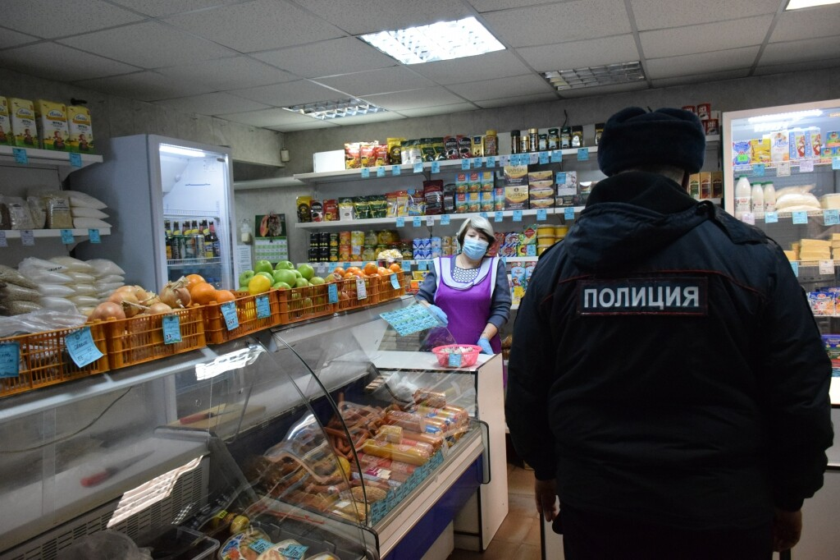
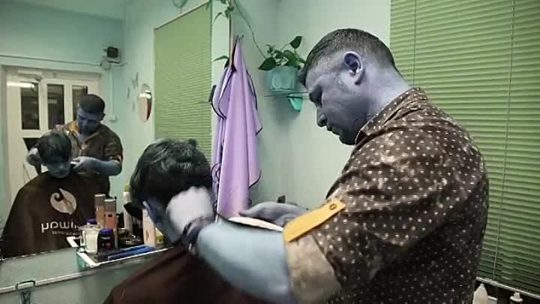
ПОДДЕРЖКА МАЛОГО И СРЕДНЕГО ПРЕДПРИНИМАТЕЛЬСТВА
В сфере малого и среднего бизнеса осуществляют деятельность около 1,8 тыс. чел.,
или 11% от общей численности занятых в экономике района.
Наибольшую долю составляют предприятия торговли и общественного питания (71,3%),
В 2021 г. произошли изменения в инфраструктуре потребительского рынка:
закрылось 25 объектов розничной торговли: 15 универсальных и 10 непродовольственных магазина, в тоже время открылись 7 продовольственных магазинов.
- открылось 8 объектов общественного питания;
- организовано 10 новых парикмахерских и объекты, оказывающие услуги по ремонту и пошиву меховых и кожаных изделий, по химической чистке и крашению, услуг прачечной.
Совместно с представителями правоохранительных органов регулярно проводились рейдовые мероприятия по вопросу соблюдения требований, предъявляемых к объектам потребительского рынка в целях предотвращения распространения новой коронавирусной инфекции COVID-19.
В целях стабилизации ценовой регулярно проводился оперативный мониторинг ценовой ситуации по рекомендованному перечню товаров.

Slide 10
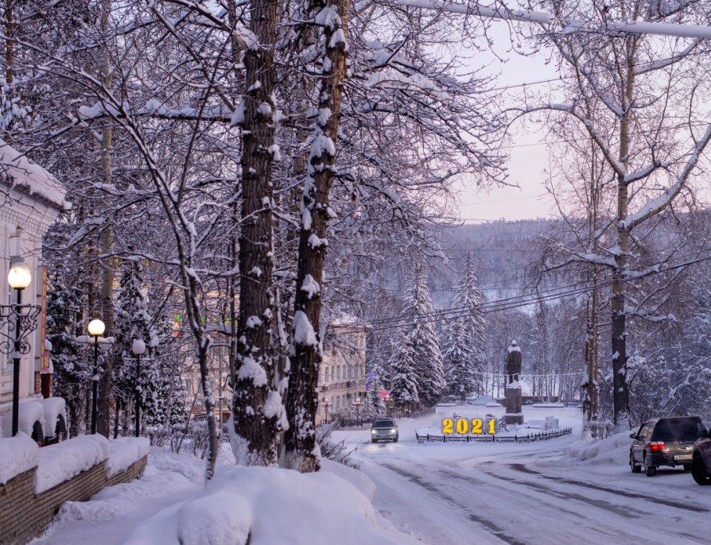
ФИНАНСОВЫЕ РЕСУРСЫ
За 2021 г. в бюджет МО г. Бодайбо и района поступили доходы в сумме 1 716,7 млн. руб., что 233 млн. руб. выше уровня 2020 г. Из них налоговые и неналоговые доходы составили 1084,2 млн. руб., что на 164,7 млн. руб. выше уровня прошлого года. Основным источником доходов является налог на доходы физических лиц, который поступил в сумме 954,1 млн. руб., что выше уровня 2020 г. на 129,9 млн. руб. или на 15,8%. В структуре налоговых, неналоговых доходов бюджета НДФЛ занимает 88%. Расходы бюджета МО г. Бодайбо и района за 2021 г. составили 1 648,6 млн. руб., что выше расходов 2020 г. на 203,0 млн. руб. или на 14,0%.
На выплату заработной платы работникам муниципальных учреждений за отчетный период направлено 979,3 млн. руб., что составляет 59,4% от общей суммы расходов бюджета. Рост составил 117,1 млн. руб.
На содержание учреждений и мероприятий социальной сферы направлено 1 329,5 млн. руб., что составляет 80,6% от общих расходов бюджета, что говорит о высокой социальной направленности бюджета.
Выделены межбюджетные трансферты бюджетам поселений 58,4 млн. руб. и дотация на выравнивание бюджетной обеспеченности поселений в сумме 56,2 млн. руб.
По состоянию на 01.01.2022 г. муниципальный долг отсутствует. Профицит бюджета сложился в сумме 68,2 млн. руб.

Slide 11
СОЦИАЛЬНАЯ СФЕРА. ОБРАЗОВАНИЕ
Образовательных организаций – 21
Численность работников в отрасли – 858 чел. (2020 г. – 848 чел.)
Обеспеченность кадрами в целом по отрасли – 86,4 %
Средняя заработная плата педагогических работников
Вид образовательной организации | 2017 | 2018 | 2019 | 2020 | 2021
Общеобразовательные | 43 429 | 47 405 | 49 694 | 55 512 | 67 075
Дошкольные | 36 000 | 41274 | 43 207 | 46 727 | 53 789
Дополнительного образования | 41 488 | 47 410 | 51 101 | 54 284 | 63 710
Средняя заработная плата обслуживающего персонала
В 2021 г. в район прибыло 20 педагогов:
3 чел. - участники программы «Земский учитель»; 17 – молодые и приглашенные специалисты
Категории работников | 2017 | 2018 | 2019 | 2020 | 2021
образовательных организаций (библиотекари, лаборанты, учебно-вспомогательный персонал | 19 771 | 26 710 | 30 386 | 30 636 | 35 960
ДОУ (помощники воспитателя, учебно-вспомогательный персонал) | 16 284 | 23 033 | 26 444 | 28 345 | 32 259
дополнительного образования |  | 23 566 | 28 323 | 31 628 | 36 315

Slide 12
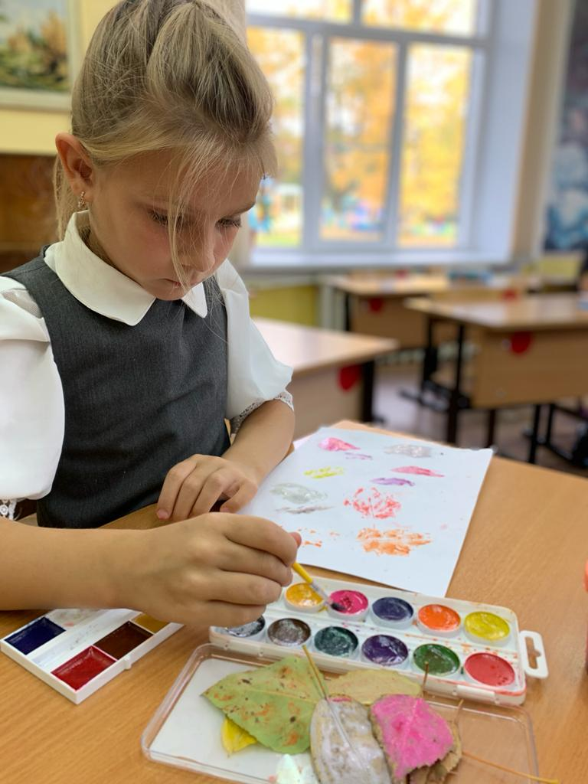
ОБРАЗОВАНИЕ
Общая сумма исполненных расходных обязательств в 2021 г. составила 943,7 млн. руб.
Из них, средства областного бюджета – 501,9 млн. рублей; федерального бюджета – 24,8 млн. руб.; муниципального бюджета – 416,8 млн. руб.
Расходы на содержание 1 ребенка в образовательных учреждениях (тыс.руб.)
Вид образовательной организации | 2017 | 2018 | 2019 | 2020 | 2021
Общеобразовательные | 111,4 | 133,3 | 134,9 | 148 | 161,3
Дошкольные | 325,3 | 400 | 414,5 | 449,9 | 477,8
Дополнительного образования | 30,7 | 36,6 | 32,7 | 32,8 | 34,8
С 2020 г. появились новые расходные обязательства:
обеспечение бесплатным двухразовым питанием обучающихся с ОВЗ и детей-инвалидов – 2,2 млн. руб.;
обеспечение бесплатным питьевым молоком обучающихся 1-4 классов – 1,3 млн. руб.;
организация бесплатного горячего питания детям, получающим начальное общее образование – 1,9 млн. руб.
- обеспечение мероприятий, связанных с профилактикой распространения коронавирусной инфекции в учреждениях, оказывающих услуги по организации отдыха и оздоровления детей – 0,7 млн. руб.
.
На подготовку образовательных учреждений к новому учебному году было направлено 56,5 млн. руб. из местного бюджета и 7,7 млн. рублей в рамках социального партнерства

Slide 13
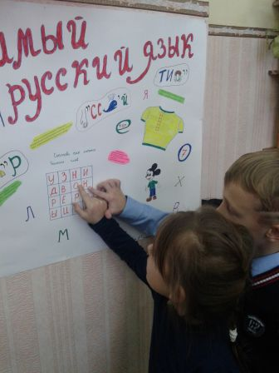
ОБЩЕЕ ОБРАЗОВАНИЕ
Организаций общего образования - 9 Обучающихся – 2 297 чел. ( в 2020 г. -2 321 чел.)
Создание условий для получения доступного и качественного образования
в режиме пятидневной учебной недели занимается 1 442 ученика (64,9% от общей численности). Двусменное обучение возросло по сравнению с 2020 годом в связи с необходимостью выполнения требований в условиях распространения новой коронавирусной инфекции.
подвоз осуществляется по пяти маршрутам для 44 обучающихся;
реализация прав детей с ОВЗ, детей-инвалидов на получение доступного качественного образования осуществлялась по следующим направлениям: обучение на дому - 10 чел.; специальные классы для обучения по адаптированным образовательным программам – 26 чел.;
инклюзивное обучение детей с ОВЗ и детей–инвалидов, не имеющими нарушений в развитии. Данной формой обучения охвачен 136 чел.
Создание условий для реализации программ профессиональной подготовки :
- подростки имеют возможность получить бесплатное дополнительное образование по программам профессиональной подготовки на базе СОШ № 3 г. Бодайбо по 4 специальностям: водитель автомобиля (категории «В» и «С»), делопроизводитель, слесарь по ремонту автомобилей, повар. Также открыты группы по специальностям «Повар» и «Слесарь по ремонту автомобилей» для детей с ограниченными возможностями здоровья из Мамаканской и Балахнинской школ. Дважды в неделю ребят привозят в город.

Slide 14
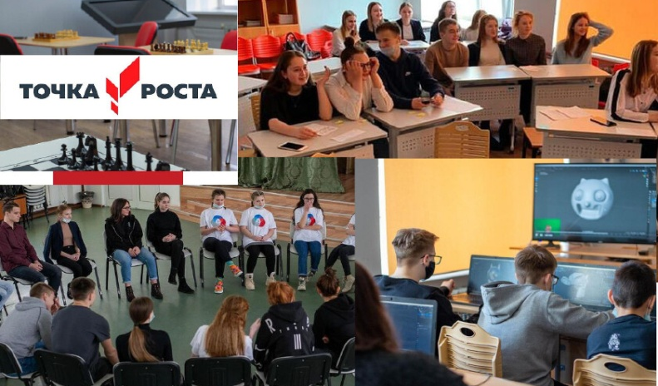
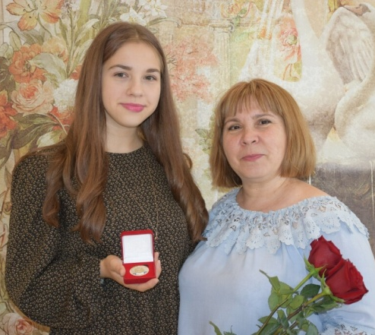
ОБЩЕЕ ОБРАЗОВАНИЕ
Реализация муниципальных проектов в рамках национального проекта «Образование».
«Современная школа»
«Успех каждого ребенка»
В районе созданы условия для выявления талантливых и мотивированных детей. Им предоставляется возможность участвовать в областных олимпиадах, слётах и конкурсах. Победителям муниципального конкурса «Ученик года» выплачивается Премия мэра - 50 тысяч рублей. Такая же сумма выплачивается золотым медалистам.
За последние пять лет 29 учеников школ города и района окончили школу с медалью «За особые успехи в учении». Из них трое награждены Почетным знаком Иркутской области «Золотая медаль «За высокие достижения в обучении».
С 2020 г. на базе СОШ №1 г. Бодайбо начал функционировать первый Центр образования «Точка роста», целью которого стало формирование у обучающихся современных технологических и гуманитарных навыков при реализации основных и дополнительных общеобразовательных программ.
В сентябре 2021 г. было открыто еще три Центра естественнонаучной и технологической направленностей «Точка роста»: на базе СОШ №3 в г. Бодайбо, Артемовской и Мамаканской школах. Педагоги прошли необходимую подготовку. Получено современное оборудование.
Виктория Ресенко
(СОШ № 3)
Конкурс «Ученик года-2021».
Победитель – Елизавета Мельник
(СОШ №1»)

Slide 15
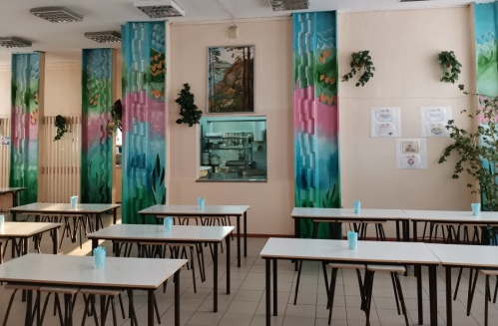
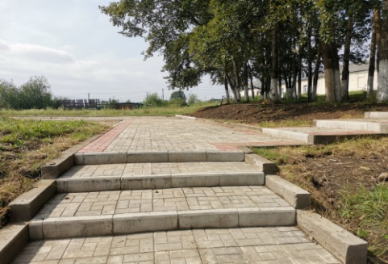
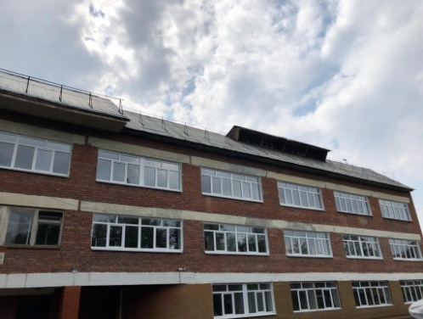
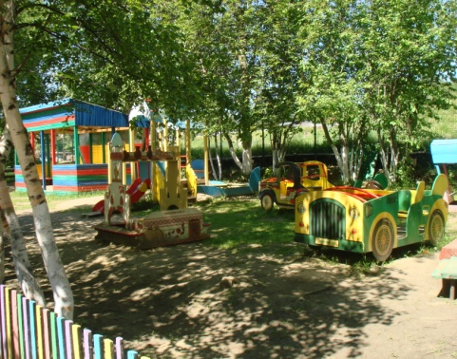
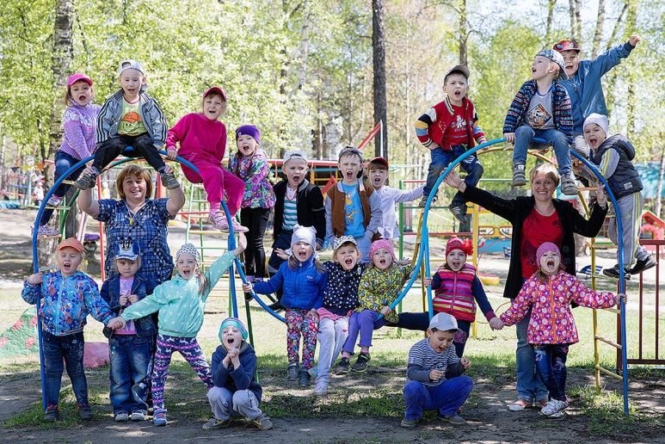
ДОШКОЛЬНОЕ ОБРАЗОВАНИЕ
Услуги дошкольного образования оказывают 11 образовательных организаций, из них:
- дошкольных образовательных учреждений – 9
- общеобразовательных организаций, реализующих программы дошкольного образования - 2
Воспитанников –1 083 чел.
Размер платы, взимаемой с родителей (законных представителей) за присмотр и уход за детьми, в 2021 г. составляет от 137 до 161 руб. в день в зависимости от возраста и пребывания ребенка в группе.
Дополнительно за счет бюджета выделяются денежные средства на организацию сбалансированного питания воспитанников. В 2021 г. на эти цели было направлено 4, 8 млн. руб.
На организацию оздоровления дошкольников направлено 838 тыс. руб., что позволило разнообразить меню в ДОУ в летний и осенний периоды.
Проведены капитальные и текущие ремонты на 6 объектах учреждений:
благоустройство спортивной площадки, ремонт столовой СОШ № 3;
ремонт крыши Перевозовской СОШ;
-замена оконных блоков на пластиковые в Артемовской СОШ,;
-ремонт административного корпуса в д/с № 15 «Капелька» п. Перевоз;
работы по устройству пешеходных дорожек, ремонт системы отопления в бассейне «Металлист»;
строительство туалета на лыжной базе «Таежная»
В районе решена проблема доступности дошкольных образовательных учреждений не только для детей с 3-х лет,
но и в возрасте от 1 года.

Slide 16
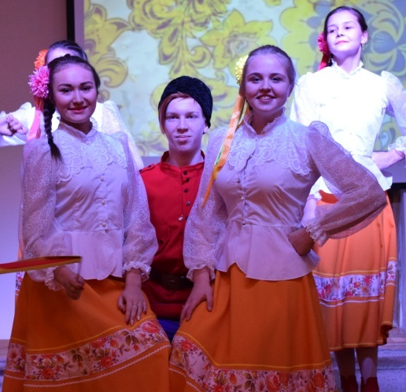
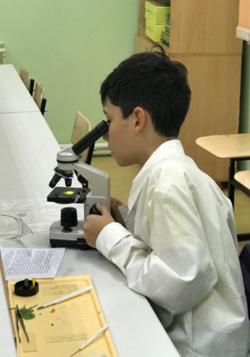
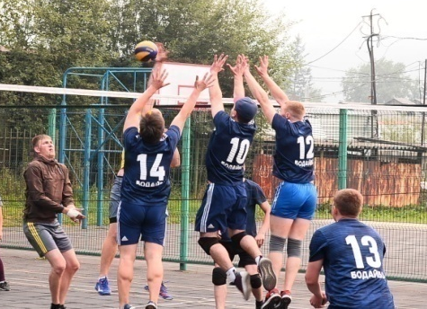
ДОПОЛНИТЕЛЬНОЕ ОБРАЗОВАНИЕ
Организаций дополнительного образования –3,
в них воспитанников – 2 401 (77,1%)
Основные направления: художественное творчество; спортивное;
социально-педагогическое; техническое; эколого-биологическое; туристско-краеведческое
На базе Дома детского творчества, филиалы которого работают практически во всех поселках, разработано множество общеразвивающих программ по различным направлениям.
Экологическим воспитанием занимаются педагоги Станции юных натуралистов.
Ими организовываются традиционные конкурсы,
научно-исследовательская конференции.
В летние время воспитанники СЮН выезжают в полевые экспедиции, ухаживают за приусадебным участком и животными.
На базе СЮН организована работа научного общества учащихся
«Шаг в науку», который транслирует опыт своей деятельности в школы района.
Детский оздоровительно-образовательный центр организует и проводит массовые соревнования разного уровня для юных спортсменов и для взрослого населения. Педагогический коллектив проводит большую организационную работу по сдаче норм физкультурного комплекса ГТО, приобретено специальное оборудование. В 2021 г. в сдаче норм ГТО приняли участие 50 чел., из них получили золотой знак – 6 чел., серебряный знак – 14 чел., бронзовый знак 4 – чел.

Slide 17
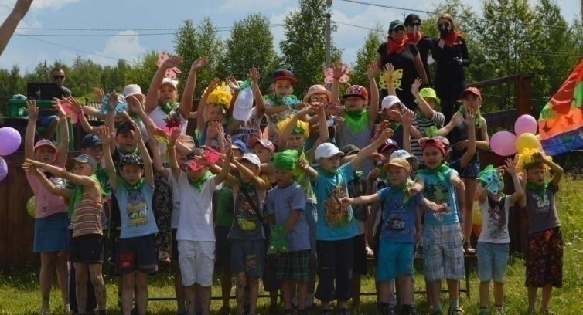
ОРГАНИЗАЦИЯ ЛЕТНЕГО ОТДЫХА И ЗАНЯТОСТИ ДЕТЕЙ
В 2021 году всеми формами организационного отдыха охвачено 2125 чел., или 92% детей (в 2019 г. - 92%). Особое внимание уделялось организации занятости детей, состоящих на всех видах профилактического учета.
Финансирование мероприятий летней оздоровительной кампании составило 25,2 млн. руб., привлечено внебюджетных средств - 0,6 млн. руб.
Создано 12 лагерей с дневным пребыванием, отдохнуло 734 ребенка.
Лагеря труда и отдыха – 229 подростка. Размер заработной платы составил 7830 руб. и 2400 руб. - материальная поддержка со стороны ЦЗН.
АО «Полюс Вернинское» создано 20 рабочих мест для школьников. Компания взяла на себя финансирование питания и заработной платы, которая составила 18 919 руб.
Акция «Лето. Подросток. Занятость». Проводились спортивно-развлекательные, досуговые и туристические мероприятия, организованные всеми субъектами профилактики.
В поселках района на базе учреждений культуры работали кружки и творческие объединения. Охват детей составил 595 чел.
Администрацией района закуплено 25 продуктовых наборов малообеспеченным семьям пос. Артемовский. Стоимость продуктового набора составила 2,8 тыс. руб.
Во Всероссийских детских центрах «Орленок» и «Океан», в здравницах Иркутской области и в ДОЛ «Звездочка» отдохнул 321 ребенок.
Администрацией района совместно с организацией «Кочевая эвенкийская община «Тайга» с 2017 года реализуется проект по организации профильного лагеря с дневным пребыванием детей в пос. Перевоз для детей коренных и малочисленных народов. В лагере отдохнуло 25 детей.

Slide 18
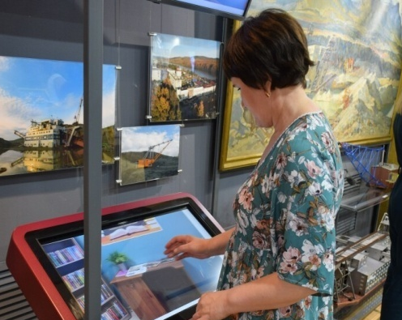
КУЛЬТУРА
Сеть учреждений культуры представлена 5 учреждениями, в составе которых 24 структурных подразделения.
Штатная численность работников культуры составляла 272,9 ед.,
из них: руководителей – 30 ед., основного персонала – 135 ед. (специалисты, непосредственно оказывающие услуги населению в сфере культуры), вспомогательного персонала – 107,9 ед.
Средняя заработная плата в учреждениях культуры (руб.)
Категории работников | 2017 | 2018 | 2019 | 2020 | 2021
Специалисты учреждений культуры (клубы, библиотеки, музей) | 37 425 | 47 525 | 50 456 | 52 481 | 57 203
Педагогические работники музыкальных школ | 45 120 | 48 809 | 51 684 | 56 074 | 57 557
70-летний юбилей отметили библиотеки
На обеспечение деятельности учреждений культуры
были предусмотрены ассигнования в размере 219 млн. руб., (в 2020 – 211 млн. руб.), из которых 213 млн. руб. запланированы на реализацию мероприятий в программе
«Развитие культуры Бодайбинского района»
на 2020-2025 годы. Исполнение бюджета составило 96,3%.
Средства федерального и областного бюджетов составили 2,5 млн. руб.
Доход от деятельности составил 5,6 млн. руб. или 98,2%
от плана, который был уменьшен с введением ограничительных мер в работе учреждений культуры и кинотеатра «Витим». Все средства направлены на поддержку технического состояния зданий и на проведение культурно-массовых мероприятий.
Мероприятия, посвященные 118-летию Бодайбо

Slide 19
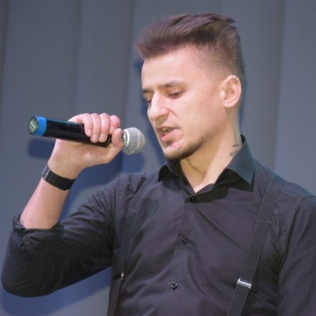
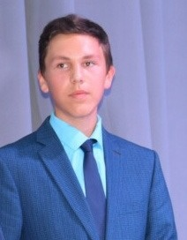
КУЛЬТУРА
Организация дополнительного образования
Педагогическому коллективу музыкальных школ удалось сохранить
контингент обучающихся – 136 человек. Продолжена работа по проведению творческих мероприятий
В целях стимулирования творческого роста одаренных детей и молодежи, учреждена ежегодная Премия мэра г. Бодайбо и района.
С 2017 года Премия мэра выплачена 14 победителям всевозможных конкурсов и олимпиад, одаренным активным театралам, талантливым музыкантам. До 2018 года выплата составляла 5 тысяч рублей, в 2019 году увеличилась до 25 тысяч рублей.
В 2021 году награждены Анастасия Мудрик, участница кружков декоративно-прикладного творчества «Палитра», «Школа мастериц», театрального кружка «Кукляндия» клуба п. Кропоткин и Дмитрий Ситан, обучающийся 8 класса театрального отделения музыкальной школы п. Артёмовский, участник детского объединения «Арлекин».
в 2021 г. музыкальные школы района работали в смешанном режиме, часть занятий проводилось в онлайн формате. Более 70% уроков было проведено в очном режиме;
в онлайн формате прошёл III Районный конкурс «Юный музыкант», в котором приняли участие 39 обучающихся;
проведен конкурс чтецов среди обучающихся театрального отделения музыкальной школы п. Артемовский на тему «Единственной маме на свете», в котором приняли участие 11 обучающихся;
успешно прошел набор учащихся в 1 класс на 2021/2022 учебный год. Поступило 26 первоклашек;
в музыкальную школу г. Бодайбо прибыл на работу молодой преподаватель гитары и хорового дирижирования.

Slide 20
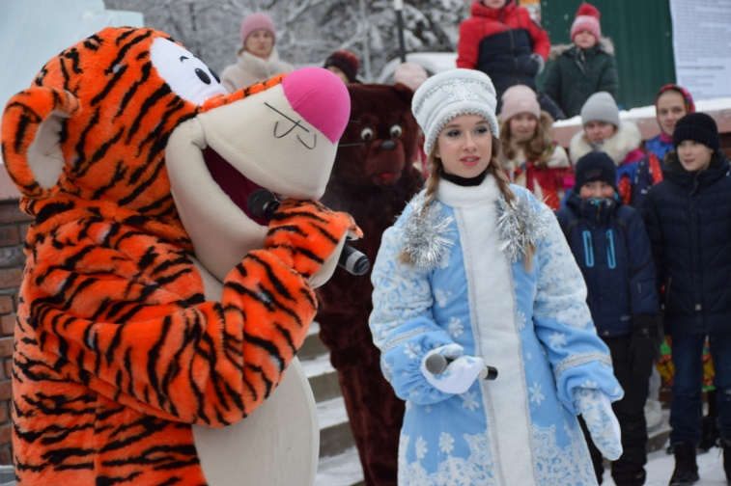
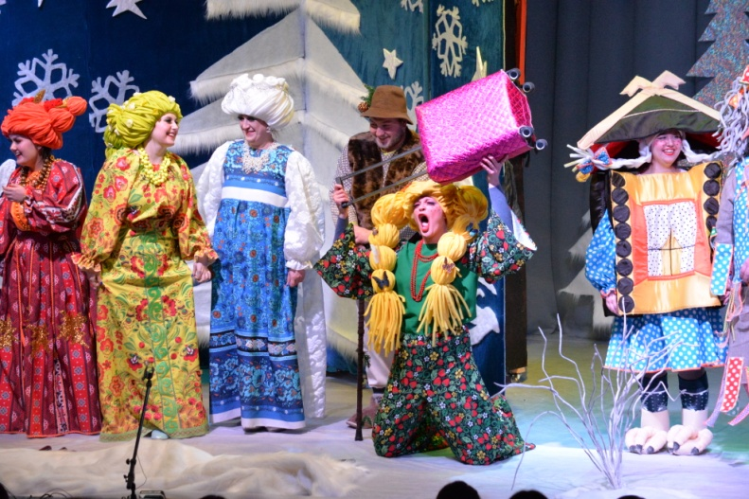
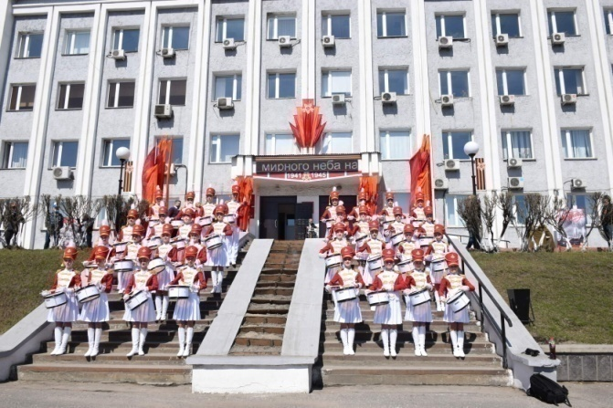
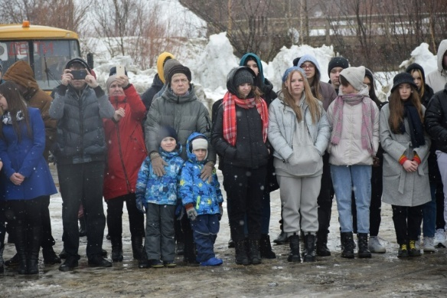
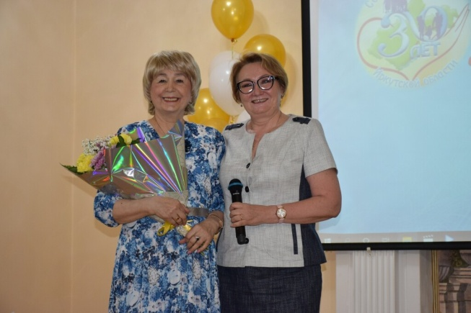
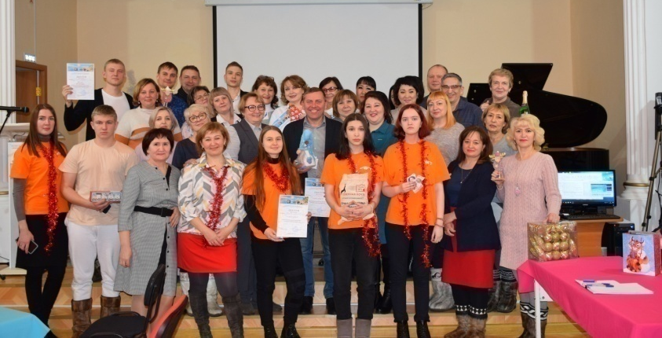
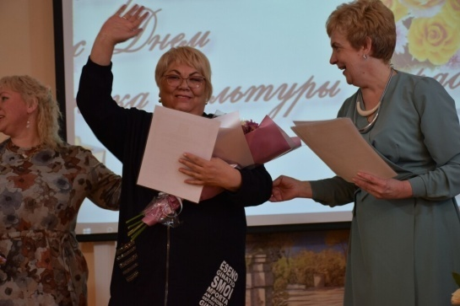
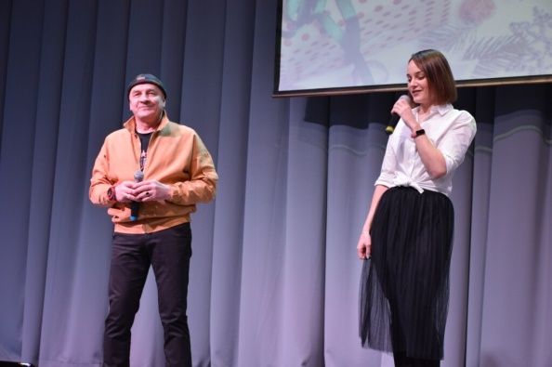
МЕРОПРИЯТИЯ 2021 ГОДА
День защиты детей
Открытие городской ёлки
Новогодний спектакль ДЦ п. Балахнинский
109-я годовщина Ленского расстрела
День Победы
30 лет социальной защите населения
День работника культуры
КВИЗ, посвящённый Году Байкала
Новогодняя чехарда

Slide 21
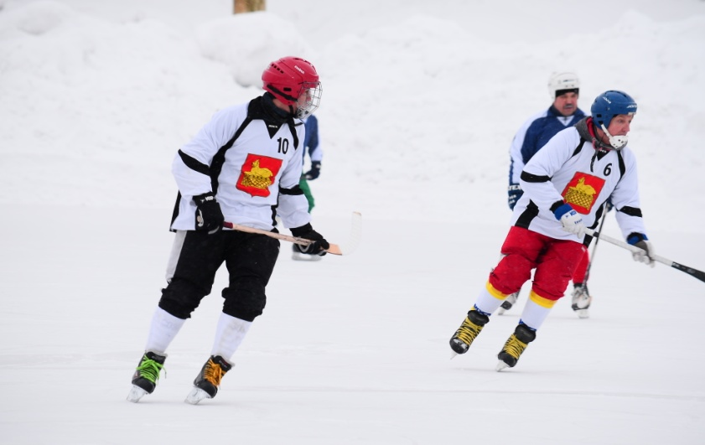
ФИЗИЧЕСКАЯ КУЛЬТУРА И СПОРТ
Финансирование мероприятий
в 2021 году
1 964,3 тыс. руб.
(в 2020 г. – 567,2 тыс. руб.)
1 140, 5 тыс. руб. – участие в выездных соревнованиях
Муниципальная программа
«Развитие физической культуры и спорта в Бодайбинском районе»
555,2 тыс.руб. – проведение физкультурно –оздоровительных мероприятий
Основные показатели развития физической культуры и спорта
2020 г. 2021 г.
Всего спортивных сооружений 55 55
Количество спортивных групп и
секций 58 58
Доля учащихся, занимающихся
в кружках и секциях (%) 69 70
Удельный вес занимающихся
физкультурой и спортом к общему
количеству населения (%) 37,7 37,9
Проведено 20 спортивных мероприятий, в рамках которых проведено более 90 соревнований, в них приняли участие 3 465 чел.
Традиционные: «Лыжня России», Лыжная гонка ветеранов, День защитника Отечества, День ходьбы, Кросс нации, День физкультурника и др.
Проведено 4 спортивных мероприятия для детей в социально опасном положении, а также 5 мероприятий для детей-инвалидов.
Бодайбинские спортсмены приняли участие в 13 выездных соревнованиях различного уровня, на которых заняли 16 призовых мест.

Slide 22
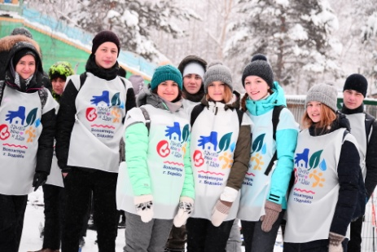
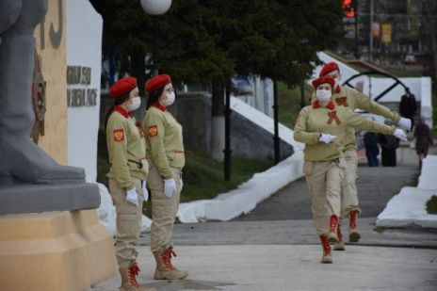
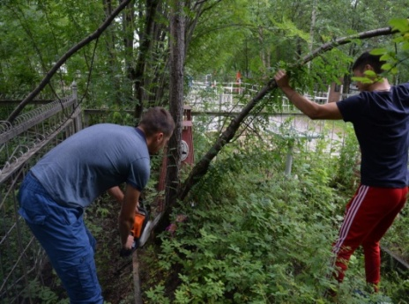
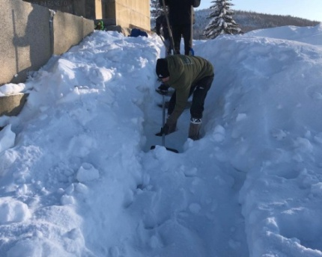
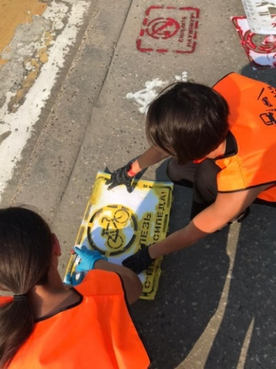
МОЛОДЕЖНАЯ ПОЛИТИКА
Муниципальная программа
«Развитие молодежной политики в Бодайбинском районе»
Подпрограмма «Молодежь Бодайбинского района»
Подпрограмма «Комплексные меры профилактики злоупотребления наркотическими средствами и психотропными веществами в Бодайбинском районе»
Волонтерское движение
С 2015 года в г. Бодайбо осуществляет свою деятельность общественная организация «Волонтеры г. Бодайбо», деятельность которой направлена: на оказание помощи пожилым и одиноким людям, участникам войны и труженикам тыла; оказание помощи бездомных животных; проведение экологических акций.
Создано антинаркотическое волонтерское движение, которое занимается профилактикой социально-негативных явлений.
На базе отдела военного комиссариата создано общественное движение «ЮНАРМИЯ». Деятельность направлена на воспитание доброты, сочувствия, верности, любви к своей Родине.
Объединение «Волонтеры Победы», сформированное отделом по молодежной политике и спорту. Добровольцы организовывают волонтёрское сопровождение значимых мероприятий и акций, благоустраивают памятные места и воинские захоронения.
Особенно актуальной помощь волонтеров стала в период пандемии. Совместно работниками соцзащиты доставляли продукты и лекарства одиноким людям, пенсионерам, оказывали посильную помощь медицинским учреждениям, проводили акции, посвященные профилактике распространения коронавирусной инфекции, вакцинации и др.

Slide 23
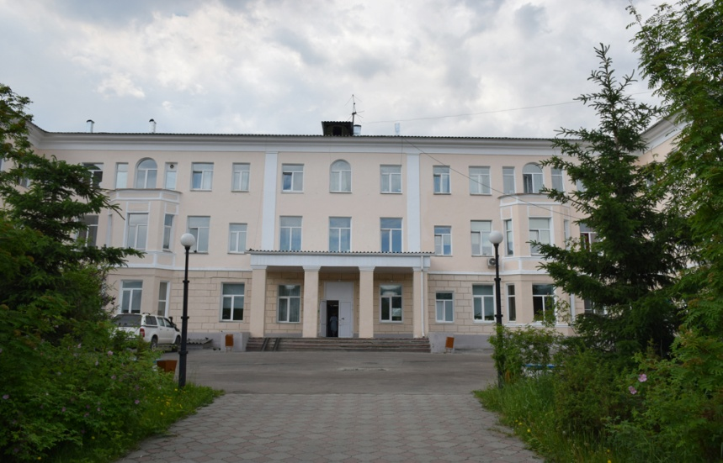
ЗДРАВООХРАНЕНИЕ
2020 г. 2021 г.
Всего работающих в здравоохранении 345 чел. 336 чел.
в том числе:
Врачи 38 чел. 36 чел.
Средний медицинский персонал 121 чел. 115 чел.
Младший медицинский персонал 15 чел. 11 чел.
Прочий персонал 171 чел. 174 чел.
В 2021 году обеспеченность врачами составляет 49,7%.
В 2020 г. наше здравоохранение столкнулось с новым вирусом. И бодайбинские медики боролись с ним на и протяжении 2021 года.
С самого начала пандемии золотодобывающие предприятия оказывали помощь медицинскому учреждению: приобретались аппараты искусственной вентиляции легких (ИВЛ), средства индивидуальной защиты, лекарственные препараты и другое необходимое оборудование.
Пожертвованы денежные средства на финансирование расходов, связанных с проведением тестирования и лабораторными исследованиями граждан на COVID-19.
В рамках партнерских отношений для больницы приобретен компьютерный томограф. Для его установки переоборудовано отдельное помещение, в соответствии с требованиями, проведено обучение персонала.

Slide 24
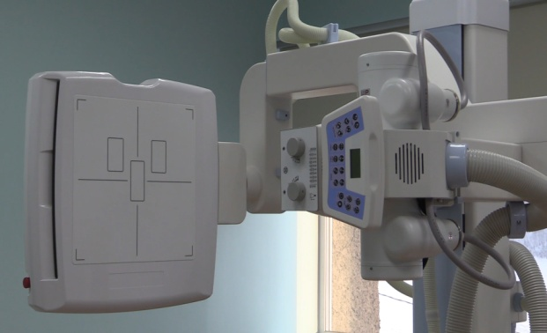
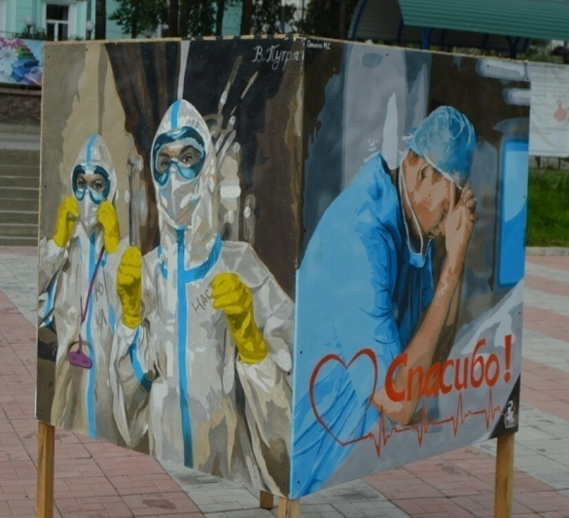
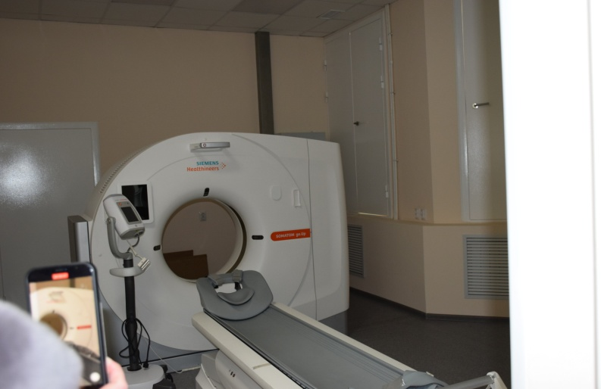
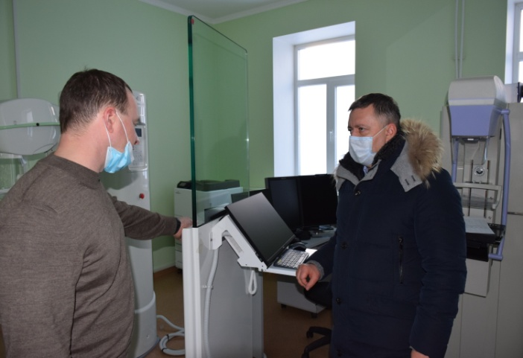
ЗДРАВООХРАНЕНИЕ. СОТРУДНИЧЕСТВО С АДМИНИСТРАЦИЕЙ
На укрепление материально-технической базы учреждений здравоохранения в рамках мероприятий социально-экономического партнерства с 2017 по 2021 г.г направлено 86,2 млн. рублей.
Приобретено оборудование, лекарственные препараты, профинансированы ремонтные работы в медицинских учреждениях города и района.
Основные задачи в сфере здравоохранения направлены на:
- проведение целенаправленной работы по привлечению медицинских кадров в Бодайбинский район;
сотрудничество с Администрацией района в части приобретения жилой площади для приезжающих врачей (3 квартиры);
организация межведомственной работы по повышению уровня охвата населения диспансеризацией и профилактическими осмотрами;
- повышение эффективности работы по профилактике младенческой смертности;
- соблюдение принципов маршрутизации при организации медицинской помощи беременным женщинам и детям раннего возраста;
продолжение участия в реализации приоритетных проектов в рамках социально-экономического партнерства;
завершение внедрения программы бережливой поликлиники в детской поликлинике и приемном отделении г. Бодайбо.

Slide 25
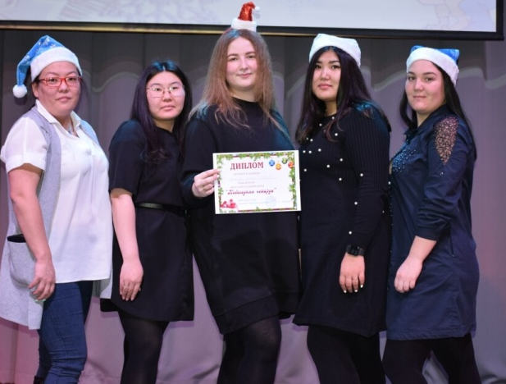
МЕРЫ СОЦИАЛЬНОЙ ПОДДЕРЖКИ РАБОТНИКОВ БЮДЖЕТНОЙ СФЕРЫ ДЛЯ ПРИВЛЕЧЕНИЯ И СОХРАНЕНИЯ КАДРОВ В РАЙОНЕ
Реализация подпрограммы «Кадровое обеспечение учреждений образования, культуры, здравоохранения»
Ежегодные денежные выплаты специалистам, прибывшим на работу в Бодайбинский район
в размере 100 тыс. руб. (с высшим образованием) и 50 тыс.руб. В 2019 году выплата
увеличена до 150 и 75 тыс. соответственно.
С 2017 года выплаты получили 89 работников образования; 109 медиков; 4 работника
культуры. Также в Бодайбинский район приезжали специалисты по программам «Земский
доктор» и «Земский учитель». В 2021 году средства выплачены педагогам – 20 человек;
медики – 39 чел.; работники культуры – 1 чел.
Обеспечение жильём
За счет средств местного бюджета для педагогов и медицинских работников с 2007 года построено
и приобретено 64 квартиры в г. Бодайбо и в поселках района. Предоставляются комнаты в
благоустроенных общежитиях. В 2021 году для педагогов приобретена квартира в п. Кропоткин;
5 квартир для врачей в г. Бодайбо.
В соответствии с Порядком предоставления частичной компенсации расходов по найму жилого
помещения, с 2016 года педагоги ежемесячно получают компенсационную выплату.
За счет средств Фонда социальной поддержки работников ОГБУЗ «Районная больница г. Бодайбо»
производится оплата расходов по найму жилья вновь прибывшим специалистам в сумме до 10 тыс. руб.
Предоставление компенсационных выплат
В целях повышения образовательного ценза и закрепления специалистов в образовательных организациях
г. Бодайбо и района предусмотрены компенсационные денежные выплаты работникам, обучающимся в средних
профессиональных и высших учебных заведениях.
С 2015 года данной выплатой воспользовалось 38 работников образовательных организаций. На эти цели и
бюджета МО г. Бодайбо и района в 2021 году выделено 196 тыс. рублей. Всего с 2015 года выплачено 962 тыс. рублей.

Slide 26
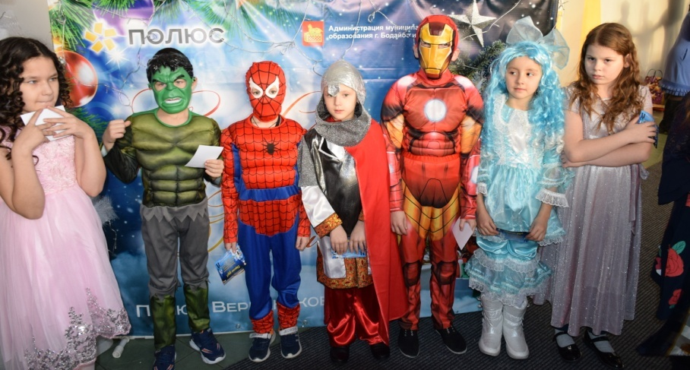
СОЦИАЛЬНАЯ ПОДДЕРЖКА НАСЕЛЕНИЯ
Администрацией МО г. Бодайбо и района реализуется комплекс мер социальной поддержки граждан:
Для семей, имеющих в своем составе трех и более детей, принятых под опеку, переданных на воспитание в приемную семью, размер родительской платы снижен на 50% .
Все услуги по дополнительному образованию детей оказываются на бесплатной основе. С 2015 года отменена плата за посещение объектов спорта (каток, бассейн, лыжная база) для приемных, опекаемых и многодетных семей. В 2020 г. такой мерой соцподдержки пользовались 65 детей.
Оказывается материальная помощь жителям, оказавшимся в трудной жизненной ситуации. В 2021 г. помощь оказана 110 чел. на сумму 3 419,5 тыс. руб., в том числе 16 семей с детьми.
В преддверии Нового года 119 детей получили комплекты теплой одежды, все категории детей были обеспечены сладкими новогодними подарками. Кроме того, все категории детей были обеспечены новогодними подарками.
При поддержке золотодобывающего предприятия организовывались благотворительные акции «Собери ребенка в школу», «От тёплого сердца», в рамках которых дети из многодетных и малообеспеченных семей – 119 человек снабжены одеждой, обувью и канцелярскими принадлежностями. На проведение акций в 2021 году было израсходовано 1895,5 тыс. руб.
В рамках социально-экономического партнерства была оказана материальная помощь гражданам, полностью потерявшим домашнее имущество при пожаре на общую сумму 676,9 тыс. руб.
С 2016 года реализуется муниципальная программа «Семья и дети Бодайбинского района»
Основные направления программы :
- поддержка семей с детьми, находящихся в трудной жизненной ситуации, приемных семей;
создание условий для социализации детей-инвалидов, интеграции их в общество;
обеспечение семей, воспитывающих детей, болеющих сахарным диабетом тест-полосками и жизненно необходимыми препаратами. В 2021 г. помощь получили 8 семей, имеющих детей-инвалидов, 2 семьи получили 2 глюкометра и все 8 семей обеспечены на год тест-полосками на общую сумму 192,4 тыс.рублей.
создание условий для отдыха, оздоровления и занятости детей, развития семейных форм отдыха.
проведении городских и районных мероприятий, направленных на укрепление института семьи, сохранение и развитие семейных ценностей.
В 2021 г. на исполнение мероприятий
Программы было направлено из бюджета
МО г. Бодайбо и района –1026,5 тыс.руб.,
внебюджетных – 660 тыс. руб.

Slide 27
СОЦИАЛЬНО –ЭКОНОМИЧЕСКОЕ СОТРУДНИЧЕСТВО
В 2021 г. было заключено 11 соглашений о социально-экономическом сотрудничестве, на сумму 52,4 млн. руб.
С 2007 года на территорию привлечено более 834 млн. рублей. Средства направлены на строительство и ремонт объектов; покупку оборудования и решение приоритетных задач образовательных организаций, учреждений культуры и здравоохранения, а также на реализацию социальных проектов и акций.
Ежегодно: оказывается материальная помощь ветеранам Великой Отечественной войны и труженикам тыла; финансовая поддержка Совету ветеранов и Обществу инвалидов г. Бодайбо; выделяются средства на помощь людям, оказавшимся в трудной жизненной ситуации, нуждающимся в лечении и реабилитации. За последние пять лет выделено более 15 млн. рублей только на помощь.
В 2021 году профинансированы мероприятия и проекты:
реконструкция мемориального комплекса воинам-бодайбинцам, погибшим в годы Великой Отечественной войны;
реконструкция МКУ «Культурно-досуговый центр г. Бодайбо и района»;
открытие новых образовательных Центров «Точка роста» на базе СОШ №3 и Кропоткинской СОШ;
поддержка хореографических и театральных коллективов района;
приобретение школьного и спортивного оборудования, оборудования для пищеблоков;
поддержка спортсменов, участвующих в городских, районных, областных и межрегиональных соревнованиях;
приобретение автомобиля для станции скорой медицинской помощи п. Артемовский; лекарственные препараты;
поддержка акции памяти и поиска мест захоронения фронтовиков, реставрации могил воинов Великой Отечественной войны.
В благотворительных акциях принимают участие и индивидуальные предприниматели.
В преддверии Дня Победы оказана поддержка в виде праздничных продуктовых наборов для участников и ветеранов Великой Отечественной войны, тружеников тыла.

Slide 28
РАЗВИТИЕ ИНФРАСТРУКТУРЫ
Мероприятия по строительству, реконструкции и ремонту осуществлялись в рамках муниципальной программы «Строительство, реконструкция, капитальные и текущие ремонты объектов муниципальной собственности МО г. Бодайбо и района». В 2021 г. на эти цели было направлено 114,5 млн. руб.
ОБЪЕМ ВЛОЖЕНИЙ
Бюджет МО 69 млн.руб.
Обл. бюджет 24,9 млн.руб.
Внебюджетные 20,6 млн. руб.
В КДЦ г. Бодайбо и района выполнены работы на общую сумму 40, 4 млн. руб.,
Проведен ремонт системы отопления; комплекс работ по подготовке технического плана устройства подпорной стены; ремонт полов в помещениях; электромонтажные работы, устройство аварийных светильников.
На продолжение работ по строительству школы
в п. Мамакан в 2021 году направлено 43,8 млн. руб. осуществлялись общестроительные работы (облицовка вентиляционных коробов, устройство подвесных потолков), дополнительные работы. Закуплено оборудование для классов и пищеблока, компьютерная техника.
Работы по благоустройству городской площади (ремонт сцены) произведен в рамках проекта «Народные инициативы»

Slide 29
ИНЖЕНЕРНАЯ ИНФРАСТРУКТУРА. ЖИЛИЩНО-КОММУНАЛЬНОЕ ХОЗЯЙСТВО
В Бодайбинском районе действует
19 котельных, работающих на угле,
из них: 18 муниципальных и
1 ведомственная (ЗАО «АС «Витим»).
Для обеспечения топливно-энергетическими ресурсами на отопительный период 2021-2022 г.г. была своевременно сформирована потребность в топливе, объявлены аукционы на приобретение и его доставку. В навигацию 2021 г. поступило 76 946 тонн угля (100% от потребности). Отопительный сезон начался своевременно и проходит в штатном режиме.
В 2021 г. из бюджета МО г. Бодайбо и района на оказание финансовой поддержки поселениям были предоставлены межбюджетные трансферты на общую сумму
55,8 млн. руб., что на 41,6 млн. руб. больше, чем в 2020 г.
- Бодайбинскому МО - 11,6 млн. руб. на подготовку объектов тепло-водоснабжения к отопительному периоду;
- Мамаканскому МО – 22,2 млн. руб. на проведение ремонтных работ канализационной насосной станции; ремонт автомобильных дорог общего пользования, сооружений и элементов обустройства автомобильных дорог; на предоставление субсидии для погашения кредиторской задолженности за выполненные работы по реконструкции и капитальному ремонту тепловых сетей в рамках подготовки к отопительному сезону.
- Балахнинскому МО – 1,5 млн. руб. на капитальный и текущий ремонт теплотрасс;
- Жуинскому МО – 14,3 млн. руб. на приобретение дизельного топлива, необходимого для электроснабжения и на капитальный и текущий ремонт линий электропередач в с. Большой Патом; приобретение запасных частей для техники коммунального хозяйства и котельного оборудования в п. Перевоз; приобретение материалов для подготовки объектов к отопительному сезону;
- Артемовскому МО – 5,9 млн. руб. - на приобретение транспортных средств для оказания услуг в сфере коммунального хозяйства.

Slide 30
ОСНОВНЫЕ ПРОБЛЕМЫ СОЦИАЛЬНО-ЭКОНОМИЧЕСКОГО РАЗВИТИЯ
Проблемы территории, решение которых запланировано в долгосрочной перспективе в связи с дальнейшим развитием золотодобывающей отрасли,
в том числе с освоением месторождения Сухой Лог
Отсутствие круглогодичного сообщения через р. Витим
Необходимость реконструкции взлетно-посадочной полосы в г. Бодайбо
Нестабильное состояние дорог общего пользования по маршрутам:
Бодайбо -Таксимо, Бодайбо-Кропоткин и Кропоткин-Перевоз;
Отсутствие нормативного количества дорожной техники в Бодайбинском
филиале АО «Дорожная служба Иркутской области»;
Субсидидирование авиаперевозок по маршруту Бодайбо-Иркутск.
Проблемы территории социального плана:
Проблема обеспеченности кадров в сфере образования, культуры
и здравоохранения. Приняты меры по привлечению специалистов для
работы в Бодайбинском районе, но отдаленность территории, отсутствие
доступной транспортной логистики, не очень привлекательная
заработная плата (особенно у молодых специалистов) является
сдерживающим фактором;
Проблема строительства жилья для работников бюджетной сферы;
Проблема переселения граждан из экономически неперспективных
поселков Васильевский и Апрельск и создание гражданам
этих населенных пунктов современных условий проживания.
Проблема малой пропускной способности канализационного
коллектора и КНС, очистных канализационных сооружений
г. Бодайбо, что служит причиной загрязнения береговой полосы
в створе г. Бодайбо.

Slide 31
ПЕРСПЕКТИВЫ СОЦИАЛЬНО-ЭКОНОМИЧЕСКОГО РАЗВИТИЯ
Целью социально-экономической политики является повышение качества жизни населения
на основе обеспечения экономического роста территории, повышения эффективности системы управления, проведения эффективной социальной политики, дальнейшего развития инфраструктуры
Для достижения поставленной цели предстоит решить следующие основные задачи:
В сфере экономики
Дальнейшее развитие экономического потенциала территории, основу которой составляют объекты золотодобычи и связанные с ними вспомогательные производства.
В сфере управления:
Обеспечение социальной направленности бюджета – не менее 95%
от общих расходов бюджета направлять на содержание и мероприятия
социальной сферы (образование, культура, здравоохранение,
социальная политика, физическая культура и спорт, молодежная
политика).
Совершенствование механизмов социального партнерства.
Только посредством объединения усилий Администрации г. Бодайбо и
района и бизнес-структур возможно решить поставленные задачи
и реализовать социально-значимые для бодайбинцев проекты.
В сфере ЖКХ :
Содействие обеспечению граждан жильем через создание условий для жилищного строительства.
В сфере социальной политики:
Обеспечение роста заработной платы работникам бюджетной сферы.
Развитие материально-технической базы учреждений социальной сферы.
Завершение строительства Мамаканской СОШ;
Завершение работ по реконструкции МКУ «Культурно-досуговый центр г. Бодайбо и района».

Slide 32
Администрация муниципального образования г. Бодайбо и района
СПАСИБО ЗА ВНИМАНИЕ!
В презентации использованы фото:
Владимира Исаева; Алексея Маркина

